Slide 1
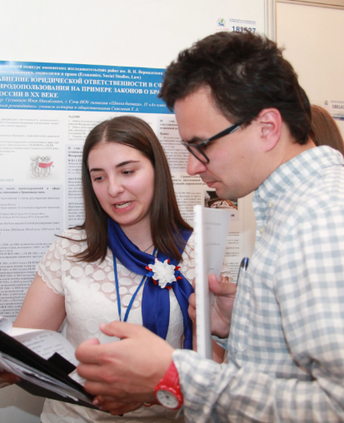
Межрегиональное общественное Движение творческих педагогов «Исследователь»
Леонтович Александр Владимирович
к.психол.н., Председатель МОД «Исследователь»
Вед.н.с. Института изучения детства, семьи и воспитания РАО
Организационно-методические аспекты развития исследовательской и проектной деятельности в условиях современной нормативно-методической среды

Slide 2
Требования ФГОС к результатам обучения
предметные, включающие освоенные обучающимися умения специфические для данной предметной области, виды деятельности по получению нового знания в рамках учебного предмета…
метапредметные, включающие освоенные обучающимися межпредметные понятия и универсальные учебные действия (регулятивные, познавательные, коммуникативные), способность их использования в учебной, познавательной и социальной практике…
личностные, включающие готовность и способность обучающихся к саморазвитию и личностному самоопределению, сформированность их мотивации к обучению и целенаправленной познавательной деятельности…

Slide 3
Единая многоуровневая система оценки качества образования
Национальный единый государственный экзамен (ЕГЭ),
Основной государственный экзамен (ОГЭ),
Национальные исследования качества образования (НИКО),
Всероссийские проверочные работы (ВПР).
В показателях эффективности работы школ учитываются достижения учащихся во Всероссийской олимпиаде школьников.

Slide 4
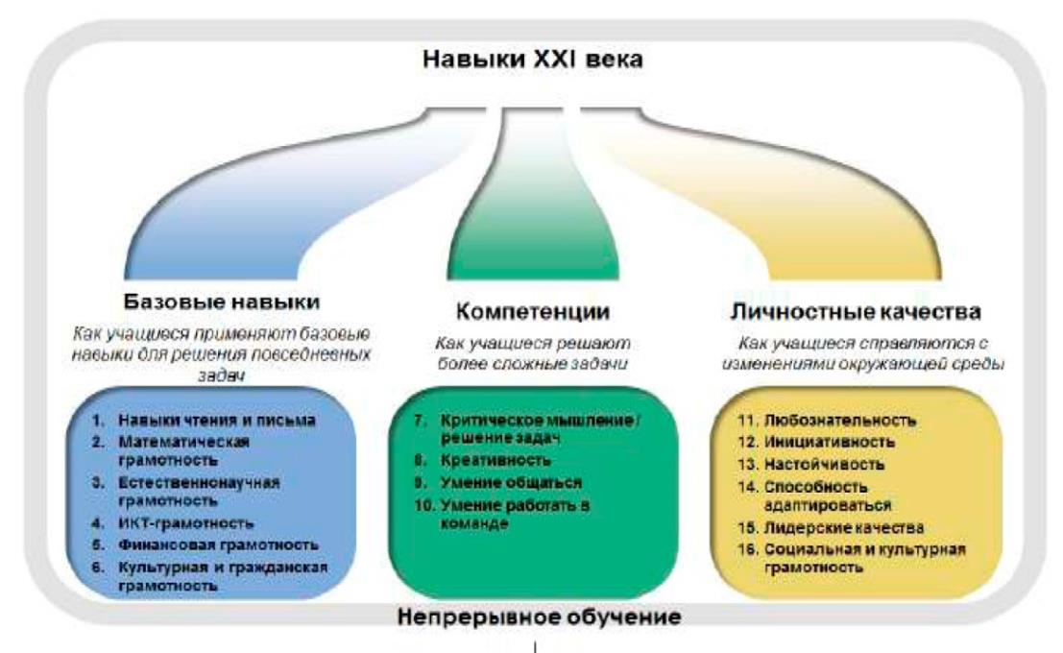
Навыки XXI века
Модели Европейской квалификации навыков, компетенций и профессий
(ESCO)

Slide 5
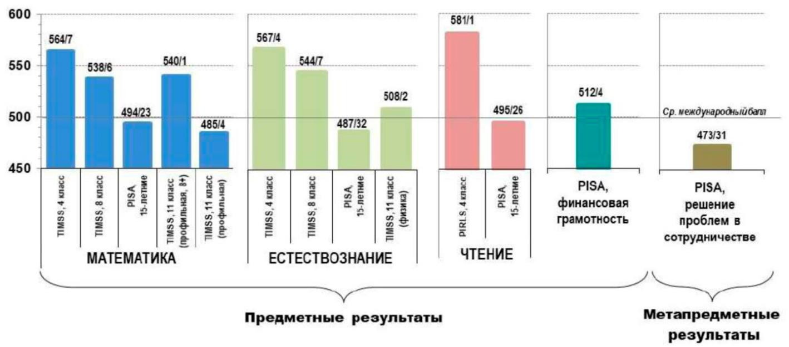
Результаты российских учащихся, исследования PIRLS, TIMSS, PISA
По материалам доклада Г.С. Ковалевой на заседании Президиума РАО 27 июня 2018 г.

Slide 6
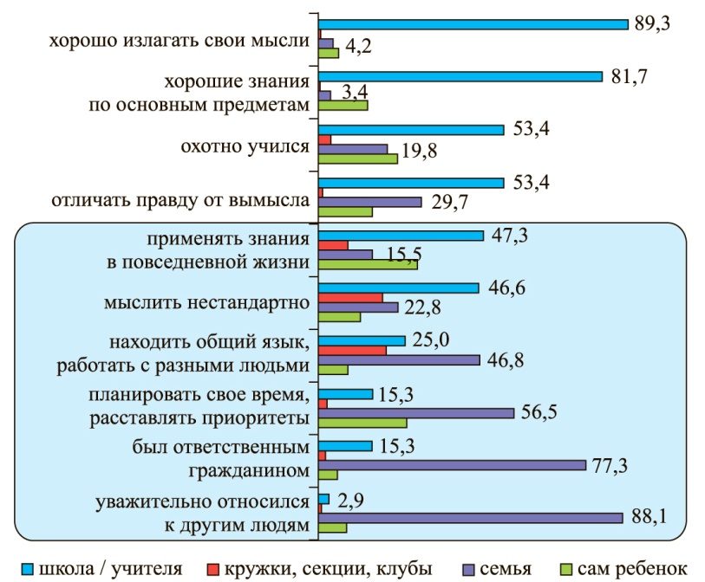
Кто отвечает, чтобы ребенок… Мнения учителей
По материалам исследования «Навыки XXI века
в российской школе:
взгляд педагогов
и родителей»
НИУ ВШЭ

Slide 7
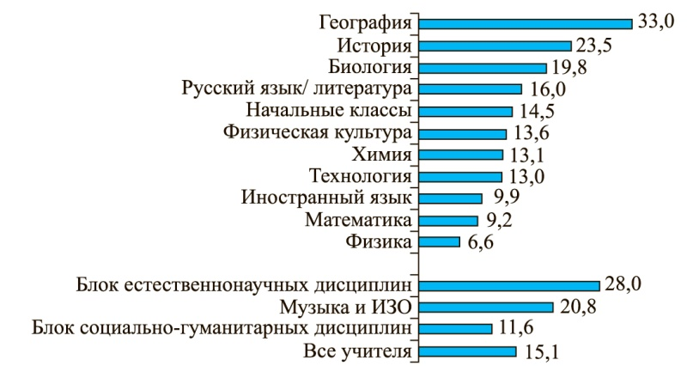
Важно привить любовь к родному городу, краю… Мнения учителей.
По материалам исследования «Навыки XXI века
в российской школе:
взгляд педагогов
и родителей»
НИУ ВШЭ

Slide 8
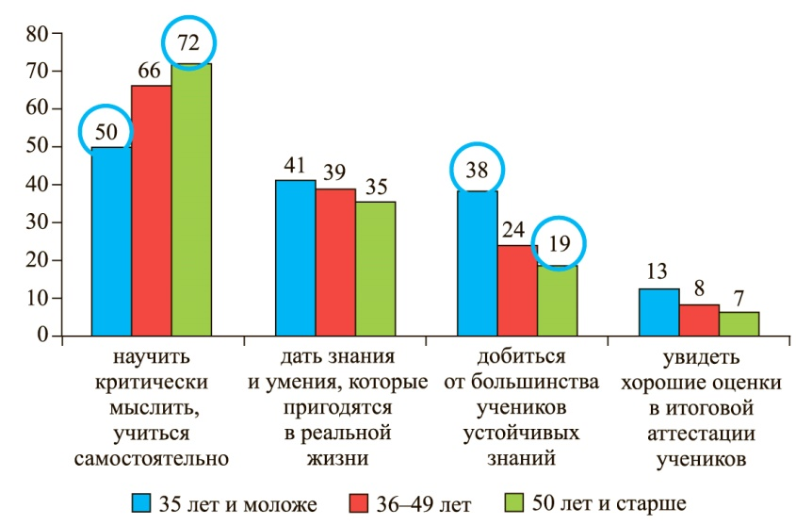
Хорошо выполнить работу – это… Мнения учителей
По материалам исследования «Навыки XXI века
в российской школе:
взгляд педагогов
и родителей»
НИУ ВШЭ

Slide 9
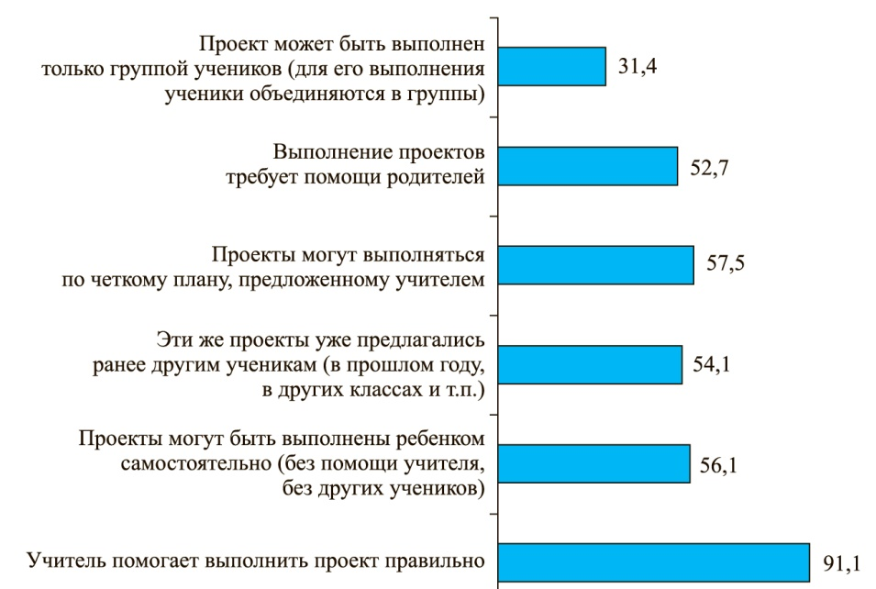
Проектная работа на уроках технологии… Мнения учителей
По материалам исследования «Навыки XXI века
в российской школе:
взгляд педагогов
и родителей»
НИУ ВШЭ

Slide 10
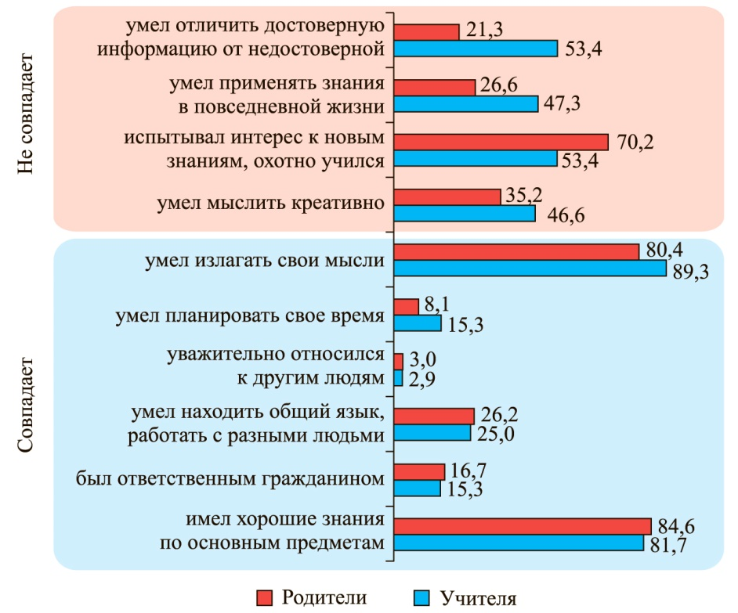
Школа отвечает, чтобы ученик… Мнений родителей и учителей

Slide 11
Стратегия научно-технологического развития Российской Федерации
Указ Президента РФ от 01.12.2016 № 642.
Для достижения цели научно-технологического развития Российской Федерации необходимо создать возможности для выявления талантливой молодежи и построения успешной карьеры в области науки, технологий и инноваций; развития современной системы научно-технического творчества детей и молодежи.

Slide 12
Стратегия научно-технологичес-кого развития России до 2035 г.
Космические технологии
Автономный транспорт
Беспилотные летательные аппараты
Распределенные энергетические системы
Персональные системы безопасности
Разработка и применение новых материалов
Современные технологии сельского хозяйства
Персональная медицина
Нейротехнологии
Телекоммуникации и средства связи

Slide 13
Указ Президента РФ от 7 мая 2018 г. № 204
Обновление содержания и совершенствование методов обучения предметной области "Технология";
Самоопределение и профессиональная ориентацию всех обучающихся;
Создание современной и безопасной цифровой образовательной среды;
Создание условий для развития наставничества, поддержки общественных инициатив и проектов,

Slide 14
Цели Национального проекта «Образование» (2018-2024 гг).
Обеспечение глобальной конкурентоспособности российского образования, вхождение Российской Федерации в число 10 ведущих стран мира по качеству общего образования.
Воспитание гармонично развитой и социально ответственной личности на основе духовно-нравственных ценностей народов Российской Федерации, историчес-ких и национально-культурных традиций.

Slide 15
Федеральные проекты Национа-льного проекта «Образование»
Современная школа;
Успех каждого ребенка;
Поддержка семей, имеющих детей;
Цифровая образовательная среда;
Учитель будущего;
Молодые профессионалы;
Новые возможности для каждого;
Социальная активность;
Экспорт образования;
Социальные лифты для каждого.

Slide 16
Новая редакция ФГОС
формирование у обучающихся системных знаний о месте России в мире, ее исторической роли, территориальной целостности, культурном и технологическом развитии, вкладе в мировое научное наследие и на этой основе формирование представлений о современной России, устремленной в будущее;
развитие представлений о высоком уровне научно-технологического развития страны, овладение современными технологическими средствами в ходе обучения и в повседневной жизни, освоение цифровых образовательных сред для проверки и приобретения знаний.

Slide 17
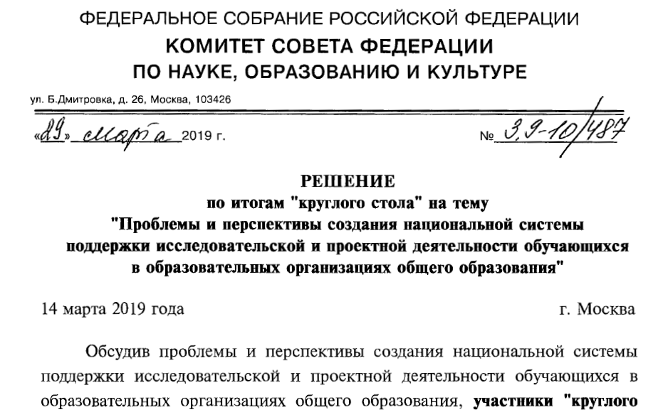
Круглый стол в Совете Федерации

Slide 18
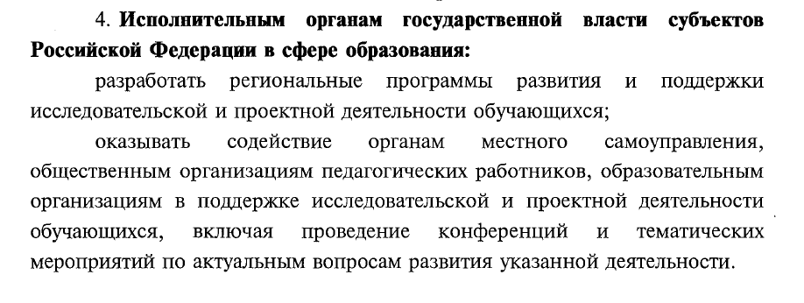
Ориентиры региональной политики

Slide 19
Иерархия программ
Основная образовательная программа
Программы: УУД, дух.-нравств. развития, социализации, безоп. образа жизни, коррекционной работы
ФГОС
Программы учебных предметов
Программы внеурочной деятельности
Дополнительные общеобразовательные программы
Самообразование и творческий досуг

Slide 20
Универсальные учебные действия
Одна из ключевых категорий теории развивающего обучения Д.Б.Эльконина – В.В.Давыдова.
Основная идея – становление в процессе учебы способности к саморазвитию.
Виды универсальных учебных действий:
Личностные;
Регулятивные;
Когнитивные (познавательные);
Коммуникативные.

Slide 21
Возможные деятельностные методики диагностики
Регулятивные УУД – разработка проектного кейса (для предложенной задачи определение этапов ее решения с привлечением необходимой ресурсной базы);
Познавательные УУД – турнир по поиску в Интернете;
Коммуникативные УУД – представление выполненного проекта экспертным с разной позицией (учитель, ученый, работодатель и др);
Личностные УУД – эссе о результатах выполнения проекта (экспертная оценка ценностных оснований).

Slide 22
Возможные деятельностные методики диагностики
Регулятивные УУД – разработка проектного кейса (для предложенной задачи определение этапов ее решения с привлечением необходимой ресурсной базы);
Познавательные УУД – турнир по поиску в Интернете;
Коммуникативные УУД – представление выполненного проекта экспертным с разной позицией (учитель, ученый, работодатель и др);
Личностные УУД – эссе о результатах выполнения проекта (экспертная оценка ценностных оснований).

Slide 23
Существующие типы оценки результатов
Дифференцированная (пример – INTEL ISEF):
Best of the best (50000 USD);
Best of category (5000 USD);
Grand Awards for first, second, third, and fourth places (3000,1500, 1000, 500 USD).
Двухступенчатая (пример – чтения им. В.И.Вернадского):
Лауреат – качественная работа с авторской позицией;
Диплом 1 степени – методически грамотная работа;
Победитель в номинации – интересная находка.
Безоценочная (пример – EXPO SCIENCES Vostok):
Сертификат участника, каждая работа лучшая в номинации, которую формулируют эксперты.

Slide 24
Сетевое сообщество или методическое объединение
Главная цель – организация системы исследовательской и проектной деятельности учащихся в муниципальном образовании
Регион
Муниципальные отделения
Школьные отделения

Slide 25
Направление работы
Координация повышения квалификации;
Координация работы в образовательных организациях;
Организация конкурсов и конференций учащихся;
Методические конференции и консультации;
Сетевые проекты (профильные смены и др.);
Координация участия во Всероссийских мероприятиях.

Slide 26
План работ по организации муниципального конкурса
Подготовка и рассылка информационного письма об организации Конкурса в школы территории. | Октябрь
Определение ответственных координаторов в школах территории. | Октябрь
Контроль за прохождением слушателями курсов повышения квалификации (организуется школами). | Ноябрь – декабрь
Определение базовой школы, создание Оргкомитета муниципальной конференции, определение порядка финансирования. | Ноябрь
Организация семинаров и консультаций для руководителей работ и экспертов, участвующих в школьных конференциях (приглашение специалистов, лекторов, по мере необходимости). | Ноябрь-декабрь
Составление графика проведения школьных конференций. | Ноябрь
Проведение совещания для организаторов школьных конференций – ответственных координаторов в школах. | Ноябрь
Проведение школьных конференций и их качества. | Декабрь-январь
Сбор отчетов о школьных конференциях и формирование списка участников муниципальной конференции. | Январь
Проведение совещания по организации муниципальной конференции. | Февраль
Проведение муниципальной конференции. | Февраль- март
Сдача списка участников финала в Оргкомитет региональной конференции | Апрель
Подготовка и контроль участия участников финала в региональных мероприятиях | Апрель
Подготовка аналитических материалов о конференциях. | Май

Slide 27
Всероссийский конкурс исследовательских работ и творческих проектов дошкольников и младших школьников «Я-Исследователь»

Slide 28
Критерии. Замысел исследования / проекта
Критерий | 0 баллов | 1 балл | 2 балла
Степень авторства замысла, оригиналь-ность | Тема предложена взрослым, ребенок исполнял указания взрослого, без понимания, что и зачем делает | Ребенок придумал идею в диалоге со взрослым, понимая, зачем и почему делает именно так | Ребенок сам придумал идею проекта или увидел проблему исследования, двигался максимально самостоятельно
Соответствие темы, цели, задач - содержанию | Большая смысловая путаница (тема про одно, цель про другое, задачи про разное, содержание - как получилось) | Работа структурирована, но недостаточно, есть смысловые неточности | Работа целостная, тема, цель, задачи и содержание согласованы
Познаватель-ная ценность работы | Ребенок воспроизводит заученную информацию, мало понимая ее содержание | Ребенок узнал много информации в ходе реализации работы, но мало понял про то, «как» (методы, алгоритм реализации замысла) | Ребенок освоил новые для себя методы исследования или алгоритм реализации замысла

Slide 29
Критерии. Уровень реализации
Соответствие методов проблеме и цели исследования или проекта. Понимание их возможностей | Методы и способы реализации не адекватны проблеме и цели исследования или проекта, суть методов ребенок не понял, не осознал | Методы и способы реализации работы применяются в соответствии с проблемой и целью исследования или проекта, но ребенок плохо понимает, почему именно эти методы использованы, что и как он с помощью них получил | Методы и способы реализации работы используются в соответствии с проблемой и целью исследования или проекта, осознанно. Ребенок хорошо понимает и может объяснить, почему и как он применял выбранные методы
Процесс реализации исследования или проекта | Собственных эмпирических данных(или данных самостоятельно собранных из разных источников) фактически нет или они не относятся к решению проблемы исследования. Проект на уровне замысла, нет начала его реализации. Ребенок не может рассказать про ход проведения исследования, реализации проекта | Эмпирические данные (или данные собраны из разных источников) есть, но явно недостаточны / замысел проекта реализован не в полной мере. Ребенок может рассказать про путь реализации исследования или проекта, но затрудняется обосновать последова- тельность действий | Собственные эмпирические данные (или данные из разных источников) собраны и систематизированы в достаточном для раскрытия проблемы исследования объеме / проектный замысел реализован полностью. Ребенок может детально рассказать про путь реализации исследования или проекта, объясняя последовательность действий
Осмысленность и корректность обобщений и выводов | Обобщений нет; выводы не вытекают из собственных данных; или автор не понимает написанные взрослым обобщения и выводы | Обобщения есть, но скорее на уровне констатации. Выводы не очень обоснованы. Автор понимает их суть, но не может их обосновать | Есть осмысленные обобщения собственных данных, сделаны выводы, вытекающие из обобщений. Автор содержательно и аргументированно их обосновывает

Slide 30
Критерии. Представление.
Самостоятель-ность подготовки представляе-мых материалов | Представляемая работа явно подготовлена взрослым с минимальным участием ребенка | Представляемая работа подготовлена со значительным участием взрослого, но при явной вовлеченности ребенка | Представляемая работа подготовлена максимально самостоятельно самим ребенком при незначительной поддержке взрослого
Связанность и осознанность изложения | Текст заучен и воспроизводиться без понимания сути | Ребенок привязан к заученному тексту, но при обсуждении предъявляет понимание - о чем говорил | Ребенок представляет работу с использованием наглядных материалов, готов вести диалог и дискуссию по работе, может последовательно и с пониманием сути работы рассказывать о ней
Готовность обсуждать работу (ответы на вопросы) | Затрудняется с ответами на вопросы, не готов обсуждать вопросы по сути исследования или проекта | На вопросы отвечает, но без глубины понимания сути проблемы своей работы | Ребенок при ответах на вопросы проявляет максимальную глубину понимания сути своего исследования или проекта

Slide 31
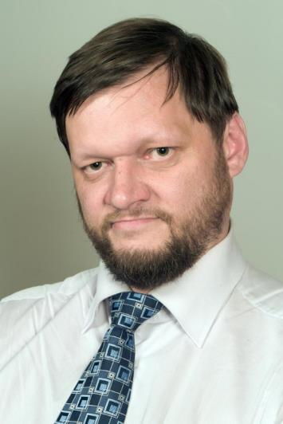
Контакты
www.oodi.ru
www.vernadsky.info
leontov@gmail.com

